Slide 1
Välkommen till KUB-kurs i bröstkirurgi 14-15 nov 2022

Slide 2
SCHEMA
9.00-9.15 Introduktion, kursmål. (ÅW)
9.15-09.45 Epidemiologi (ÅW)
09.45-10.45 Basal bröstpatologi – prognosfaktorer och preparathantering (HO)
10.45–10.50 Bensträckare
10.50-12.00 Diagnostik med fallpresentationer (JR)
12.00-13.00 LUNCH
13.00-14.00 Bröstbevarande kirurgi, mastektomi och axillkirurgi (ÅW)
14.00-14.15 Fika
14.15-15.30 Cancerbeskedet- kirurgens ansvar (SP)
15.30-15.45 Sammanfattning.
Kursmiddag 18.00 Kungsgatan 1
Tisdag 15 november
8.00- 9.15 Onkologi; Den adjuvanta behandlingen. (AV)
9.15- 9.30 Fika
9.30-10.25 Benigna bröstsjukdomar (PW)
10.25 – 10.30 Bensträckare
10.30 – 11.30 Onkoplastiska operationsmetoder (IO)
11.30-12.00 Falldiskussioner (MW, DT, PW, m fl)
1200-12.45 Lunch
12.45-14.00 Falldiskussioner (MW, PW, DT, m fl)
14.00-15.00 Examination och kursutvärdering (PW, DT)

Slide 3
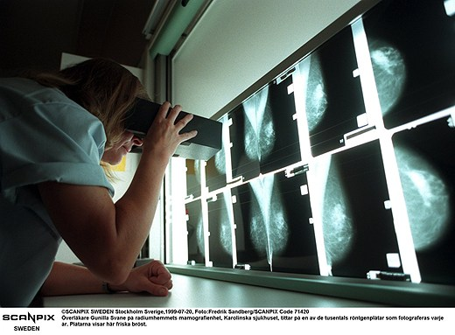
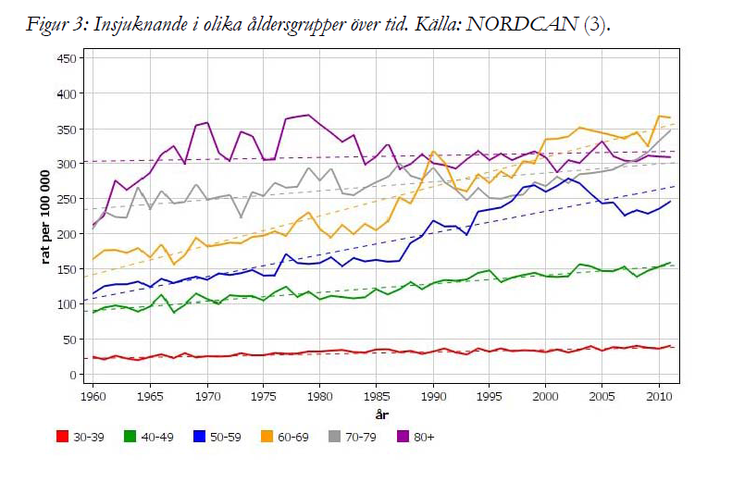
Introduktion KUB-kurs bröstkirurgi 14-15 nov 2022
Åsa Wickberg överläkare, M.D.
Bröstendokrinsektionen
Kirurgkliniken, USÖ

Slide 4
Region-Specific Incidence and Mortality Age-
Standardized Rates for Female Breast Cancer
in 2020. Rates are shown in descending order
of the world (W) age-standardized incidence
rate. Source: GLOBOCAN 2020.
Notes:
Female breast cancer has now surpassed lung cancer as the leading cause of global cancer incidence in 2020, with an estimated 2.3 million new cases, representing 11.7% of all cancer cases (Table 1, Fig. 4). It is the fifth leading cause of cancer mortality worldwide, with 685,000 deaths.
Belgium has the world's highest incidence)
Then, during the early 2000s, incidence dropped or stabilized,26 which was largely attributed to a reduction in the use of menopausal hormone therapy and also possibly a plateau in screening participation
Referens: Rossouw JE, Anderson GL, Prentice RL, et al. Risks and benefits of estrogen plus progestin in healthy postmenopausal women: principal results from the Women's Health Initiative randomized controlled trial. JAMA. 2002;288:321-333.

Slide 5
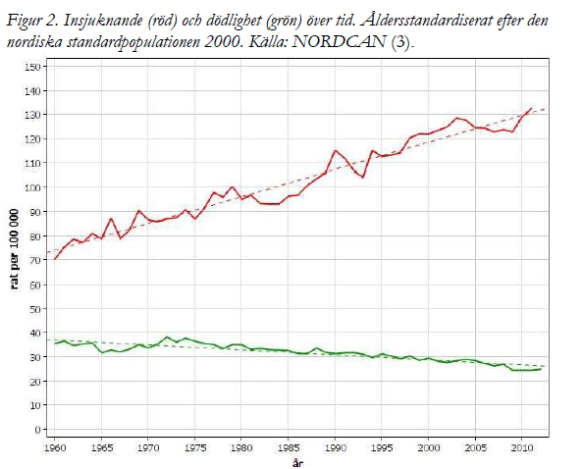
Notes:
1960 insjuknade 2500 kvinnor. 1200 avled = hälften av patienterna. Då gavs enbart kirurgi och strålbehandling. 2018 diagnosticerade ca 10 000 bröstcancrar och ca 14 00 avled. Orsaker till minskad dödlighet: tidigare upptäckt och bättre behandlingsmetoder.

Slide 6
Rossouw et al, Risk and benefits of estrogen plus progestin in healthy postmenopausal women:
principal results from the Women’s health Initiative randomized controlledtrial. JAMA. 2002;288(3):321–33.
Notes:
Detta återspeglas också i den tydliga riskökning som ses vid användning av menopausal hormonbehandling (MHT) i klimakteriet (34). Under 1990-talet använde en stor del av alla perimenopausala kvinnor något hormonpreparat och man har i Sverige beräknat att drygt 18 % av alla bröstcancrar i åldern 50–64 år då betingades av MHT (35). Framför allt är det kombinationspreparaten, med både östrogen och gestagener, som ökar risken. Man har dock samtidigt observerat att kvinnor som tar MHT ofta får relativt godartade tumörer (34). Den ökade risken har lett till att man nu rekommenderar behandling under en begränsad period. Det är svårt att utifrån tidigare studier bedöma vad som är en säker behandlingsperiod, men en av de få stora randomiserade studier som gjorts, The Women’s Health Initiative (WHI), avbröts efter en medeluppföljning på 5,6 år eftersom risken i gruppen som fick kombinationsbehandling var tydligt förhöjd. Samma studie visade ingen förhöjd risk efter 4 års användning och man såg också att överrisken försvinner relativt snart efter avslutad behandling (36).

Slide 7
Notes:
Känsla av ökning i yngre åldersgrupper – så är det inte.
Störst ökning 60-69 år.

Slide 8
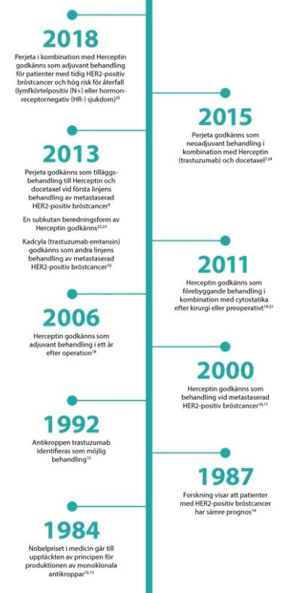
”…HER2- blockad vid HER2-positiv bröstcancer är ett av de hittills största genombrott som skett i behandlingen av bröstcancer…”
HER2 protein, finns på cellytan på de flesta celler
Styr cellens tillväxt och delning
HER2-positiv bröstcancer – genmutation leder
till många flera HER2-proteiner än normalt
Målinriktade monoklonala antikroppar) blockerar HER2-proteinet
Notes:
OBS! Olika varianter och kombinationer av HER2-blockad har visats se ge ännu bättre prognos, både före och efter operationen.
HER2 är ett protein som finns på ytan hos de flesta av kroppens celler. Proteinet styr hur cellen växer och delar på sig. Vid HER2-positiv bröstcancer finns en genmutation som får cancercellerna att producera många fler HER2-proteiner än normalt. Det leder till ökad celldelning och tumörtillväxt.
HER2-positiv bröstcancer
Omkring 13 % av alla bröstcancerpatienter drabbas av HER2-positiv bröstcancer¹. HER2-positiv innebär ett överuttryck av tillväxtfaktorreceptorn human epidermal growth factor receptor 2 (HER2) eller ett ökat antal kopior av HER2-genen i tumörcellerna och korrelerar med en aggressiv form av bröstcancer och därmed även med en försämrad prognos².
Målinriktad behandling bromsar sjukdomsförloppet
Idag finns behandling specifikt riktad mot HER2-positiv bröstcancer. Genom att tillföra kroppen HER2-målstyrda antikroppar blockeras HER2-receptorerna på cellytan, vilket leder till tumörens tillväxt bromsas eller stoppas. Ju tidigare behandlingen kan sättas in, desto bättre blir resultatet. Det är därför viktigt att tidigt avgöra om tumören är HER2-positiv genom ett vävnadsprov³.
Behandling av tidig HER2-positiv bröstcancer
Vid HER2-positiv bröstcancer i tidig fas kan behandling idag ges med så kallade monoklonala antikroppar. Sedan introduktionen av denna behandlingsmetod har förutsättningarna för patienter med HER2-positiv bröstcancer avsevärt förbättrats och behandlingen har stöd i såväl rekommendationer som riktlinjer.^{3,4} Behandlingen ges antingen neoadjuvant (före operation) eller adjuvant (efter operation).
Neoadjuvant behandling
Vid neoadjuvant behandling av tidig HER2-positiv bröstcancer kan den monoklonala antikroppen, Perjeta (pertuzumab), användas för att minska tumörens storlek inför kirurgi⁵. Behandlingen kombineras med den monoklonala antikroppen Herceptin (trastuzumab), samt cytostatika, vilket är den grundläggande behandlingskombinationen vid tidig fas av HER2-positiv bröstcancer⁶. Tillägg av Perjeta visar en signifikant förbättring av patologisk komplett respons (pCR) (RR: 57,9 %, ARR: 16,8%, p=0,0141, HR 95 %, KI: 36,1–55,7), jämfört med behandling med enbart Herceptin och docetaxel⁷.
Adjuvant behandling
Vid adjuvant behandling av vuxna patienter med tidig HER2-positiv bröstcancer ges Herceptin (Trastuzumab) idag som standardbehandling under ett år. Behandlingen, som ges i kombination med cytostatika, ges på klinik, genom subkutan injektion (2-5 minuter) var tredje vecka, eller intravenöst. Behandlingstiden kan pågå i upp till ett år och har visat sig minska risken för framtida död med 34 % (ARR:2,7%, KI:0,47–0,93,p=0,0115)^{3, 6}
För patienter med en HER2 positiv tumör med hög risk för återfall finns sedan 2018 även möjlighet att erbjuda adjuvant behandling med Perjeta som tillägg till Herceptin. Behandlingen ges i kombination med Herceptin i totalt ett år och minskar den relativa risken för återfall i sjukdom eller död (invasiv sjukdomsfri överlevnad) med 19 % (ARR:1,6 %, HR=0,81, 95 % KI: 0,66–1,00, p=0,045) jämfört med dagens standardbehandling (Herceptin och cytostatika).⁵
Behandling av spridd HER2-positiv bröstcancer
Även bland patienter med avancerad HER2-positiv bröstcancer har utvecklingen lett till en stor förbättring i överlevnad på senare tid. Tack vare modern behandling kan många kvinnor idag leva med god livskvalitet i många år, trots spridd HER2-positiv bröstcancer.
Första linjens behandling
Första linjens behandling vid spridd HER2-positiv bröstcancer utgörs idag av Perjeta i kombination med Herceptin och cytostatika⁵. Behandlingen förlänger den förväntade medianöverlevnaden från 40,8 månader till 56,5 månader (HR:0,68, 95% KI: 0,56–0,84, p=0,0002), jämfört med de patienter som enbart behandlas med Herceptin och cytostatika⁸.
Andra linjens behandling
Som andra linjens behandling rekommenderas idag monoterapi med Kadcyla (trastuzumab emtansin), ett antikropp-läkemedelskonjugat mellan trasuzumab och ett cytostatikum (DM1). Kadcyla förlänger den progressionsfria överlevnaden och uppvisar färre biverkningar än traditionell cytostatikabehandling (lapatinib och kapecitabin)^{9, 10}.

Slide 9
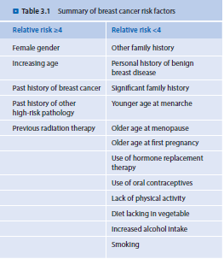
Atypical ductal hyperplasia (ADH) or
atypical lobular hyperplasia (ALH), increase the risk of
developing breast cancer up to five times higher than
normal
Obesity in older women due to over-exposition of estrogen
from fat tissue (östradiol blir östrogen). Yngre kvinnor minskad risk?
Rossouw et al, Risk and benefits of estrogen plus progestin in healthy postmenopausal women: principal results from the Women’s health Initiative randomized controlledtrial. JAMA. 2002;288(3):321–33.
Beral V, Million Women Study Collaborators. Breast cancer and hormone-replacement therapy in the million women study. Lancet.2003;362(9382):419
Notes:
1/10 kvinnor i Sverige får bröstcancer under sin livstid
100 gånger vanligare hos kvinnor än män
lymphoma, leukaemia or bone
tumours in childhood, are at greater risk of developing breast
cancer.
risk-reducing mastectomy is even discussed in some countries
Proliferative lesions without atypical cells, such as fibroadenomas
or multiple intraductal papillomas, increase the
risk of breast cancer development by up to two times
The effect was greater in oestrogen-progestin combinations,
compared to other combinations of HRT
P-piller ger en riskökning på 14% för varje 10 års-period som det används. Enbart progesteronbaserade p-piller ger ingen riskökning
A retrospective study
using data from a cohort of 91,779 women found that greater
consumption of a plant-based diet was associated with a
reduced risk (RR 0.85) of breast cancer, particularly in
HR-positive tumours [56].
breast cancer was confounded by alcohol use. When restricting
the analysis to subjects who reported no alcohol intake,
smoking was not associated with breast cancer [64].
• Enligt World Cancer Research Fund kan 40% av postmenopausal bröstcancer förebyggas genom minskad alkohol konsumtion, fysisk inaktivitet och obesity

Slide 10
Behandlingsrekommendationer följer ett Nationellt vårdprogram. Syftet är likvärdig vård. Nationella kvalitetsregistret för bröstcancer (NKBC)
Notes:
Det nationella kvalitetsregistret för bröstcancer startade 2008 och det nationella kvalitetsregistret för bröstrekonstruktion 2011. Regionalt cancercentrum Stockholm Gotland ansvarar för registren.

Slide 11
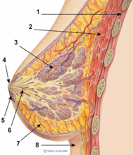
TDLU terminal duct lobular unit Duktal, numera ”no special type (NST)” 75-80% Lobulär 10-15% In situ LCIS/DCIS Övriga: mucinös, tubulär, inflammatorisk, malignt melanom
Typ av BC
Notes:
The TDLU consists of terminal ducts and clusters of up to 100 sac-like acini, forming a well-recognized functional and anatomical unit of the breast
Kvinnobröstets anatomi 1.Bröstkorgens vägg 2.Stora bröstmuskeln (pectoralis) 3.Lob 4.Bröstvårta 5.Vårtgård 6.Mjölkgång 7.Bindväv 8.Hud
Avstånd hud – anterior lamella varierar. Har betydelse vid skin-sparing mastectomy.

Slide 12
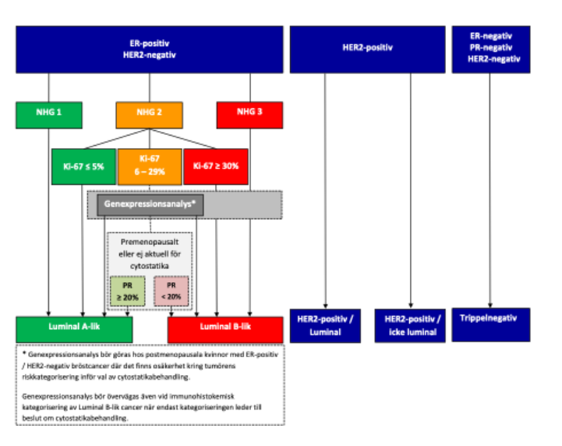
Andra sätt att klassificera…
Östrogenreceptorer ER
Progesteronreceptorer PR
Proliferation (Ki-67)
HER2-amplifierad
Ref: Sorlie T et al. Gene expression patterns of breast carcinomas distinguish tumor subclasses with clinical implications.
Proceedings of the National Academy of Sciences of the United States of America. 2001;98(19):10869-74.
Goldhirsch A, Winer Ep Fau - Coates AS, Coates As Fau - Gelber RD, et al: Personalizing the treatment of women with early
breast cancer: highlights of the St Gallen International Expert Consensus on the Primary Therapy of Early Breast Cancer 2013.
Ann Oncol. 2013 Sep;24(9):2206-23
Notes:
Storskalig undersökning av genexpression på RNA-nivå har gett möjlighet till en ny oberoende kategorisering av bröstcancertumörer
(Sorlie et al., 2001)
Nedanstående subgruppsindelning är baserat på S:t Gallen 2013 (Goldhirsch, Winer, et al., 2013), men där Ki67 delas in i tre grupper enligt Maisonneuve och medarbetare (Maisonneuve et al., 2014) och där även histologisk grad beaktas (Ehinger et al., 2017). SURROGATMÅTTdavid

Slide 13
Är det vanligt med ärftlig bröstcancer?
<10 %
BRCA 1 och 2 – står för ca 2-5% av bröstcancerinsjuknande.
Ökad risk utan BRCA – släktträd!
Risk prediction models, ex. BODADICEA
20-30% lifetime risk of bc – regular mammography
Remiss till onkogenetisk mottagning:
<40 år bc eller ovarialca oavsett ålder.
<50 år om 1 fall av bc eller ovarialca
<60 år om 2 fall av bc eller ovarialca
manlig bröstca
trippelnegativ bc < 60 år
bilateral bc
Notes:
Anamnes på bröstmott om kvinna söker med knöl – sparsam tycker jag, ej relevant förrän man vet om cancer eller ej

Slide 14
Trend mot minskande (axill)kirurgi….?

Slide 15
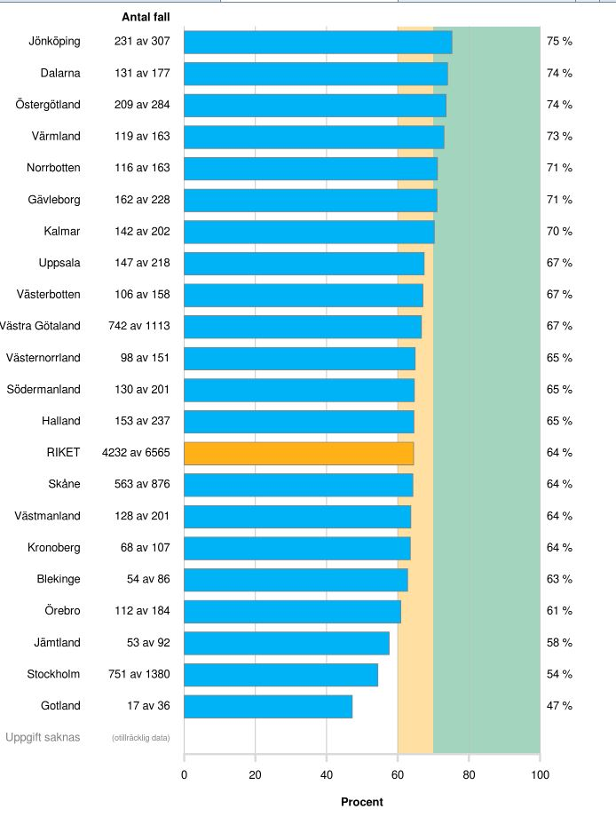
Mammografiscreening
Infördes i Sverige under 1980-och 1990-talen
1997 var screening fullt utvecklad i Sverige
Kvinnor 40-74 år
Mer än hälften av alla bröstcancrar upptäcks via screeningen
Har minskat dödligheten i bröstcancer
Bra, lättillgänglig och billig metod
Nackdel: täta bröst svårupptäckta cancrar
Notes:
Kritik: överdiagnostik…. Hur beräknar man överdiagnostik????

Slide 16
Notes:
Åren 1970–2019 fördubblades antalet kvinnor som insjuknar i bröstcancer i
relation till den kvinnliga befolkningen i Sverige, det vill säga incidensen
(diagram 1). Incidensen visade en svag topp 1990 när bröstcancerscreening
infördes brett med omkring 130 kvinnor per 100 000, och därefter fortsatte
den sedan tidigare ökande trenden med en stabilisering från 2010 med omkring 160 kvinnor per 100 000. Minskningen som ses 2020 beror till stor del
på covid-19-pandemin.
Mortaliteten i bröstcancer, det vill säga antalet kvinnor som dör i bröstcancer relaterat till befolkningen, har minskat svagt sedan början av 1990-talet.

Slide 17
Notes:
Bröstcancerförbundet stark patientförening

Slide 18
4-6 gånger högre risk för kvinnor med tät bröstkörtelvävnad
Notes:
Metoder är under utveckling för att förbättra screeningen för kvinnor med täta bröst.

Slide 19
Cytostatika – före eller efter?
Cytostatika efter operationen övervägs vid:
-Axillmetastaser
-Trippelnegativ tumör
- Låg ålder
-Hög proliferation
Cytostatika före operationen gavs
och ges till inoperabel cancer
Cytostatika ges nu oftare neoadjuvant
Fördelar: utvärdera effekt, möjliggöra bröstbevarande kirurgi
Ffa HER2 och trippelnegativa (>2 cm)
Notes:
Långtidsstudier har inte visat några skillnader i bröstcancerdöd eller total överlevnad vid pre- jämfört med postoperativ cytostatika. Däremot är lokalrecidivrisken lite större i den preoperativa gruppen.
I den omfattande metaanalysen av Cortazar visade man vidare att pCR var ovanligt vid ER-positiv tumör (7 %), men vanligare vid ER-positiv tumör med hög grad (16 %), trippelnegativ (34 %), ER-positiv/HER2-positiv (30 %) och ER-negativ/HER2-positiv tumör (50 %) [242]. För samtliga subtyper utom ER-positiva grad 1–2-tumörer fanns en korrelation mellan pCR och sjukdomsfri överlevnad och total överlevnad [242]. Denna koppling mellan pCR och sjukdomsfri överlevnad var mest uttalad för trippelnegativ subtyp (HR 0,24), HER2-positiv/ER-negativ (HR 0,25) och ER-positiv grad 3 (HR 0,27) [242].

Slide 20
Cancerbeskedet
Cancerbeskedet

Slide 21
Introduktionen klar!!!!
Frågor?

